Slide 1
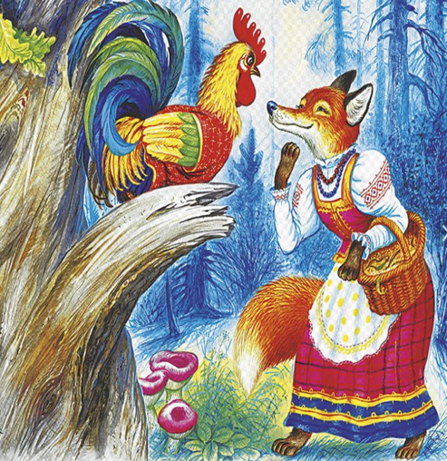
проект
«В гостях у сказки»
Проект разработали:
Руководитель проекта
Вставаева Фатима Камилевна
Участники проекта:
Агапов Михаил
Семёнов Вениамин
Холькина Анастасия

Slide 2
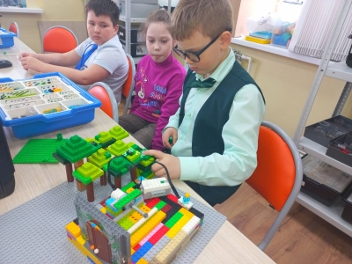
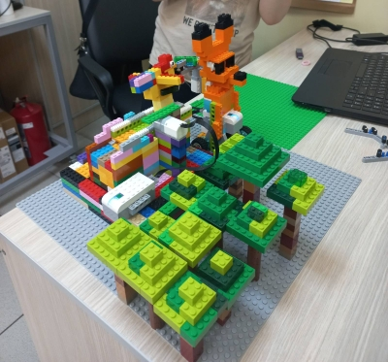
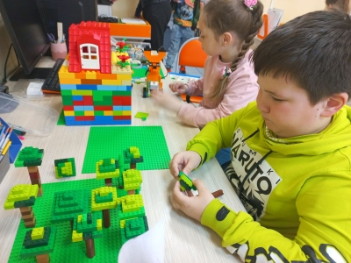
Актуальность проекта: привлечение внимания юных читателей к литературному жанру сказок с помощью роботизированного представления.
Цель проекта:
научить детей осторожности и осмотрительности: не верить незнакомцам, не открывать дверь чужим людям, не выходить из дома одному;
привлечь детей к занятиям робототехникой;
погрузить детей в мир добрых народных сказок.
Задача проекта: выбрать интересный сказочный эпизод, роботизировать его.
Набор: конструктор LEGO WeDo 2.0

Slide 3
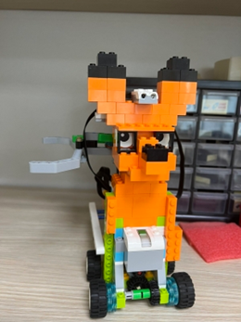
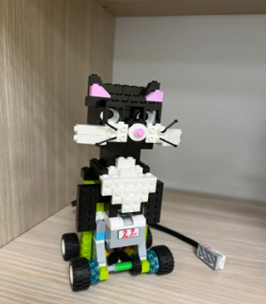
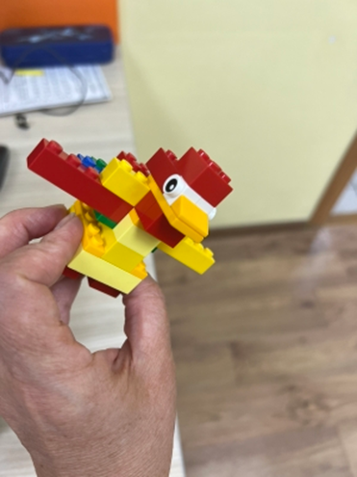
Роботизированные персонажи
 | Мобильный робот-лиса с манипулятором передвигается и захватывает петуха. Электронные компоненты для конструирования - два смарт –хаба , два мотора, один датчик движения
 | Механизм для передвижения робота – кота тот же, что и для робота-лисы. Электронные компоненты для конструирования - один смарт-хаб,один мотор,один датчик наклона.
 | Петух в «выглядывает» в окно с помощью выдвижного механизма, построенного на реечной передаче. Электронные компоненты для конструирования - один смарт-хаб, один мотор.

